Slide 1
pumpspeicherkraftwerk

Slide 2
Gliederung
1.Grundsätzliche Informationen
2.Problemstellung
2.1.Wo liegt das Problem bei der heutigen Energiegewinnung?
2.2.Warum gibt es also Pumpspeicherkraftwerke?
3.Aufbau
3.1.Francis-Turbine
4.Funktionsweise
4.1.Generatorprinzip
5.Aufgaben zum selber rechnen
6.Wirtschaftlichkeit
6.1.negative Aspekte
6.2.positive Aspekte
7.Alternativen/Konkurrenz
7.1Kavernenkraftwerk
8.Vor-/Nachteile
9.Fazit

Slide 3
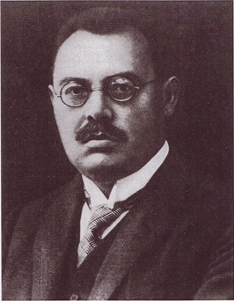
Grundsätzliche Informationen
Erfinder: deutscher Ingenieur Arthur Koepchen
Im Jahre 1920
überschüssigen Strom der Kohlekraftwerke nutzen
Etwa 36 PSW's in Deutschland
Gesamtleistung von ca. 7 GW = 7 Milliarden Watt
PSW Bath Country im US-Bundesstaat Virginia, größtes PSW weltweit (3 GW)
1

Slide 4
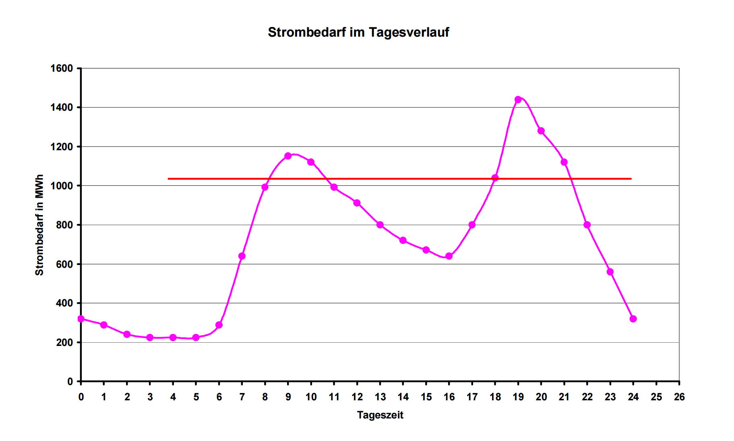
Problemstellung
2.1

Slide 5
Problemstellung
Wo liegt das Problem bei der heutigen Energiegewinnung?
Stromverbraucher nutzen den Strom über den Tag verteilt sehr unregelmäßig.
Für viele Kraftwerke ist es technisch schwierig, wenn sie einmal laufen, eine höhere oder niedriegere Leistung zu verlangen.
Es ist wirtschaftlicher sie mit gleichbleibender Leistung zu betreiben und diese Spitzenlasten von speziellen
Kraftwerken abdecken zu lassen.
2.1

Slide 6
Problemstellung
Warum gibt es also Pumpspeicherkraftwerke?
Können gezielt zu jeder Zeit des Tages die Lücken in der Stromnachfrage füllen.
Fals ein Überschuss an Strom besteht (z.B. nachts) kann dieser
abgespeichert werden und wird so nicht verschwendet
2.2

Slide 7
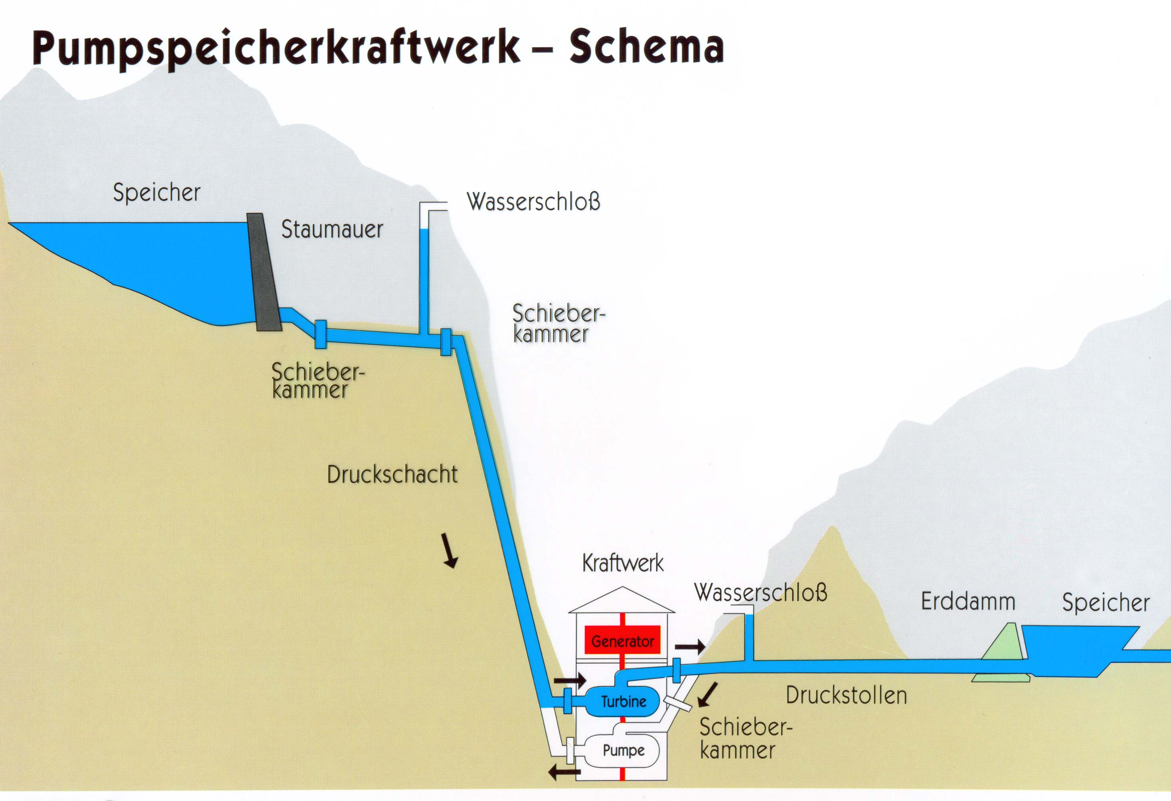
3

Slide 8
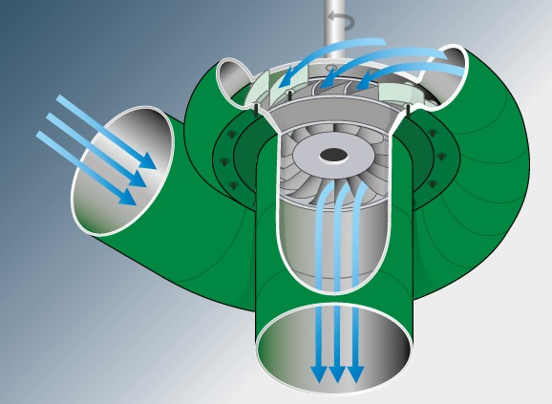
Francis-Turbine
4
1.Zulauf
2.Spiralförmiges Gussgehäuse
3.verstellbare Leitschaufeln
4.Turbinengeneratorwelle
5.Laufrad mit festen Schaufeln
6.Ablauf
3
1
5
2
6
3.1

Slide 9
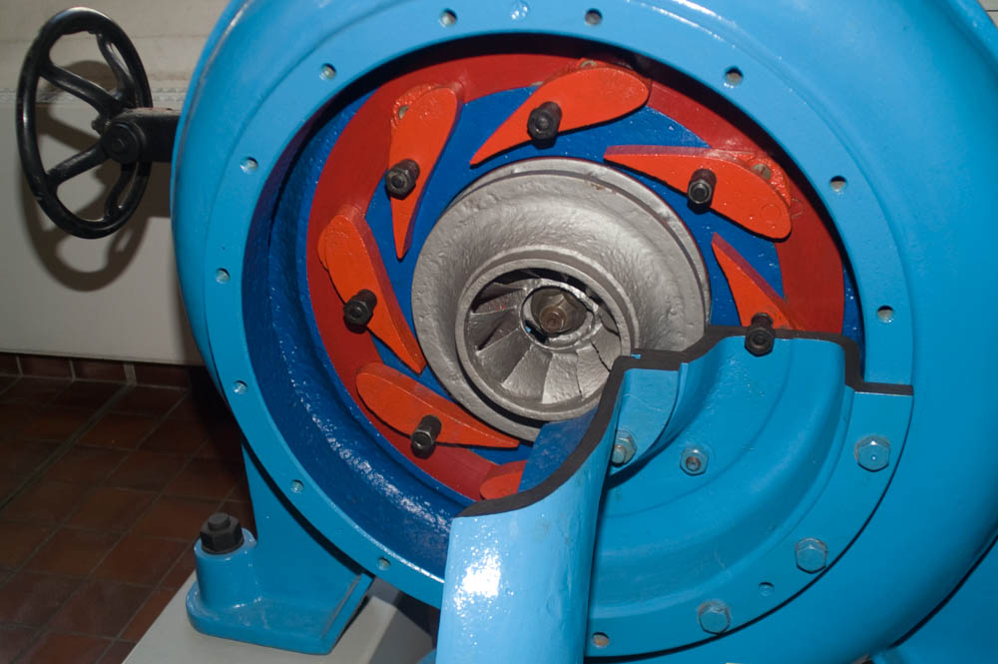
Francis-Turbine
Können ebenfalls als Pumpen verwendet werden.
Neue Modelle haben einen Wirkungsgrad von bis zu 94%.
3.1

Slide 10
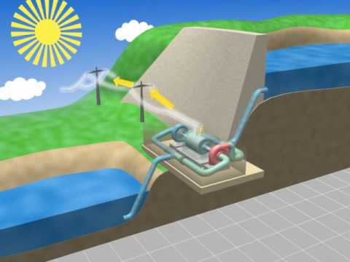
Funktionsweise
4

Slide 11
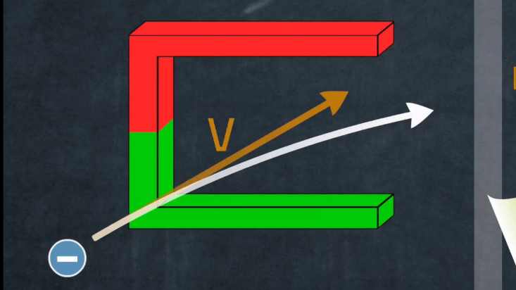
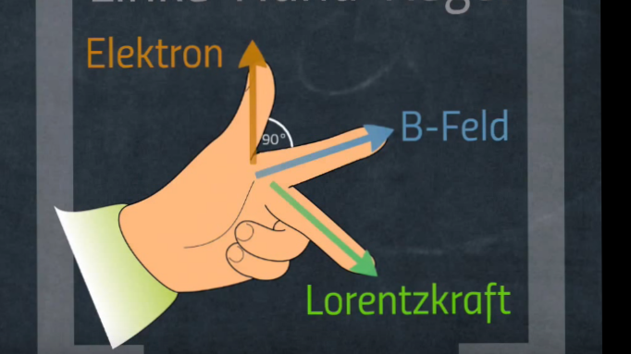
Funktionsweise - Generatorprinzip
Lorentzkraft
4.1

Slide 12
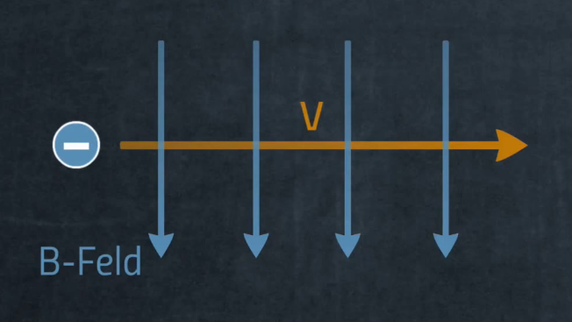
Funktionsweise - Generatorprinzip
Lorentzkraft
4.1

Slide 13
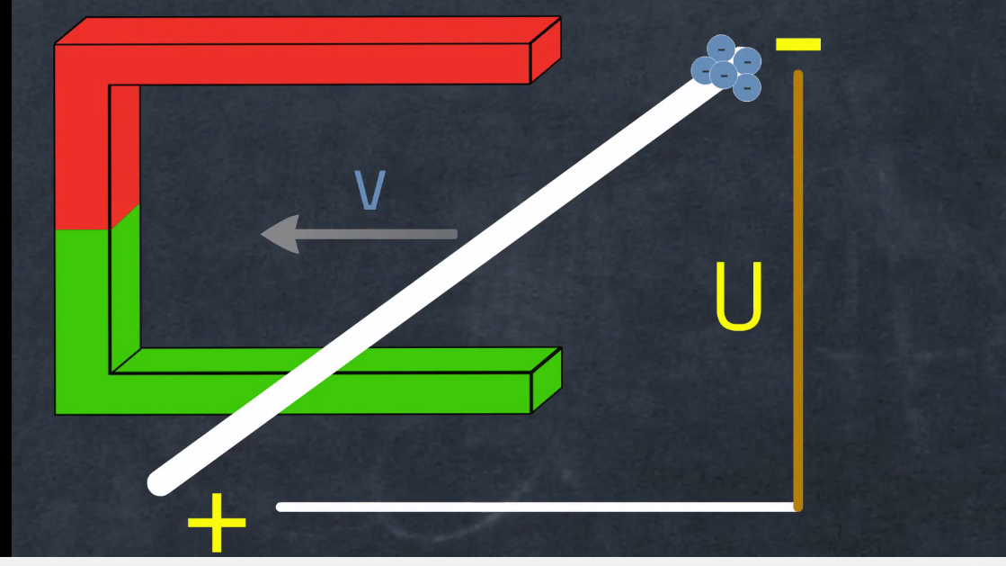
Funktionsweise - Generatorprinzip
Induktionsspannung
F lorentz = F el. Feld
B * q * v = E * q
E
B * v = E
B
U
B * v =
/ * d
d
d
U = B * v * d
4.1

Slide 14
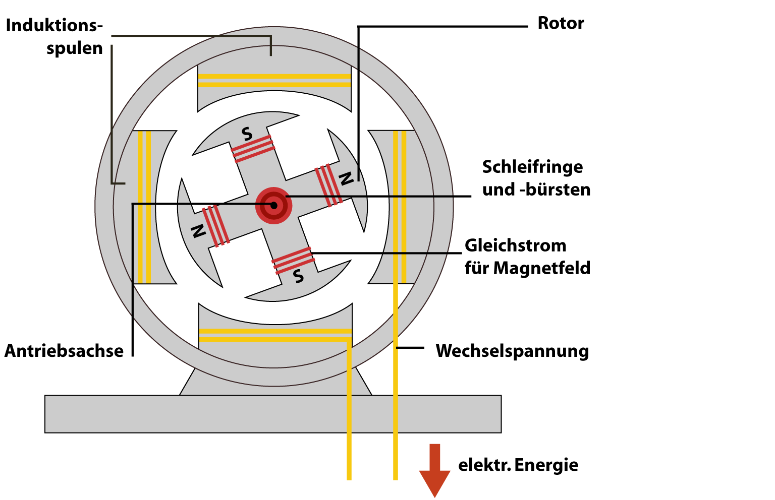
Funktionsweise - Generatorprinzip
4.1

Slide 15
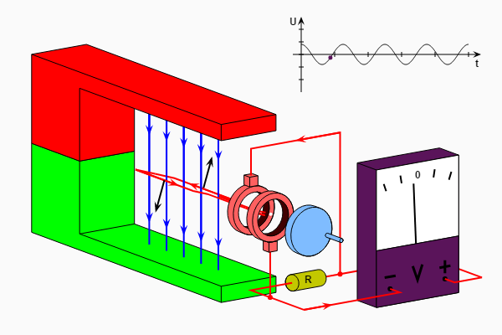
Funktionsweise - Generatorprinzip
4.1
Animation

Slide 16
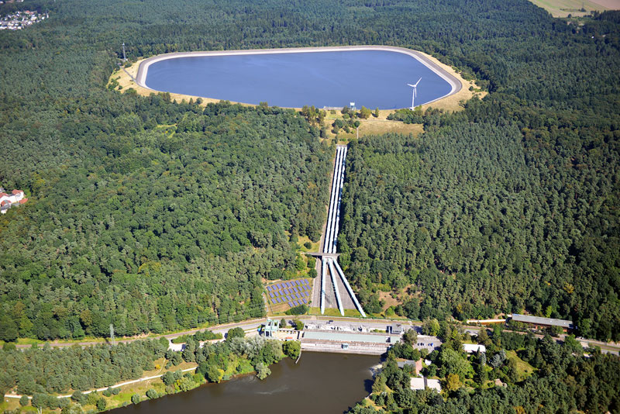
Aufgaben zum selber rechnen
Am Beispiel: PSW Geesthacht
5

Slide 17
Aufgaben zum selber rechnen
Alle benötigten Werte:
V = 3.600.000m³ (1m³=1T)
m = 3.600.000T
Fallhöhe = h = 80m
Erdanziehung = g = 9,81m/s²
Wirkungsgrad = η = ca. 90%
3 Pumpen mit je einer Leistung (P) von 32MW
Dauer der vollst. Wiederauff. = t = 9h
1MWh = ca. 24€ (Stand Q4,2016-Q1,2017)
Nenndurchfluss =V = 66m/s
Wpot = Wkin
Alle benötigen Formeln:
Wpot = M * g * h
Wel = t * P
Wkin = 0,5 * m * v²
V = V : t
5

Slide 18
Aufgaben zum selber rechnen
a.) Wie groß ist die potenzielle Lageenergie (Wpot) des gesammten Oberbeckens (Ergebnis in MJ)?
b.) Wie groß ist dieser Betrag in MWh (Megawattstunden)?
c.) Wieviele MWh verbraucht das vollständige Wiederauffüllen des Oberbeckens?
d.)Stelle den Wert aus b.) in Relation zu c.) und berechne ob ein
Gewinn oder Verlust entsteht mit der Hilfe der Kosten einer
MWh. Sollte ein Verlust entstehen, wie viel müsste eine MWh
kosten damit es zu keinem Verlust kommt?
e.)Mit welcher Geschwindigkeit (v in km/h) trifft das
Wasser auf die Turbinen?
f.)Wie viele Stunden dauert es bis das Oberbecken
leer ist?
5

Slide 19
Aufgaben zum selber rechnen
Aufgabe Nr.1a.)
Geg.:
V = 3.600.000m³ (1m³=1T)
m = 3.600.000T
Fallhöhe = h = 80m
Erdanziehung = g = 9,81m/s²
Wirkungsgrad = η = ca. 90%
Ges.:
Wpot = ? MJ
Formel:
Wpot = M * g * h
1

Slide 20
Aufgaben zum selber rechnen
Rechnung Nr.1a.)
Wpot = m * g * h
Wpot = 3.600.000T * 9,81m/s² * 80m
Wpot = 2.825.280.000KJ : 1000
Wpot = 2.825280MJ * 0,9
Wpot = 2.542.752MJ
Rechnung Nr.1b.)
2.542.752MJ : 3600s = 706,32MWh
5

Slide 21
Aufgaben zum selber rechnen
Aufgabe Nr.1c.)
Geg.:
3 Pumpen mit je einer Leistung von 32MW
Dauer der vollst. Wiederauff. = t = 9h
Rechnung 1c.)
Formel:
Wel= t * P
9h * 3 * 32MW = 864MWh
5

Slide 22
Aufgaben zum selber rechnen
Aufgabe Nr.1d.)
Geg.:
1MWh = ca. 24€ (Stand Q4,2016-Q1,2017)
Wert aus b.) = 706,32MWh
Wert aus c.) = 864 MWh
Rechnung 1d.)
864MWh – 706,32MWh = 157,68MWh
157,68MWh * 24€ = 3784,32€
864MWh * 24€ = 20736,00€
20736,00€ : 706,32MWh = 29,36€
5

Slide 23
Aufgaben zum selber rechnen
Aufgabe Nr.1e.)
Geg.:
Wpot = Wkin
Wkin = 2.825.280MJ
m = 3.600.000T
Ges.:
v = ? km/h
Formel:
Wkin = 0,5 * m * v²
5

Slide 24
Aufgaben zum selber rechnen
Rechnung Nr.1e.)
√
Wkin = 0,5 * m * v² / * 2
Wkin * 2 = m * v² / : m
Wkin * 2
m
2.825.280MJ * 2 * 1000
3.600.000T
= v
= v²
/ √
v = 39,62m/s * 3,6
v = 142,63km/h
√
Wkin * 2
m
= V
5

Slide 25
Aufgaben zum selber rechnen
Aufgabe Nr.1f.)
Geg.:
V = 66m/s
V = 3.600.000m³
Ges.:
t = ? s
Formel:
V = V : t
5

Slide 26
Aufgaben zum selber rechnen
Rechnung Nr.1f.)
V = V : t / * t
V * t = V / : V
t = V : V
t = 3.600.000m³ : (66m/s * 3)
t = 18181,81s : 3600s
t = 5,05h
5

Slide 27
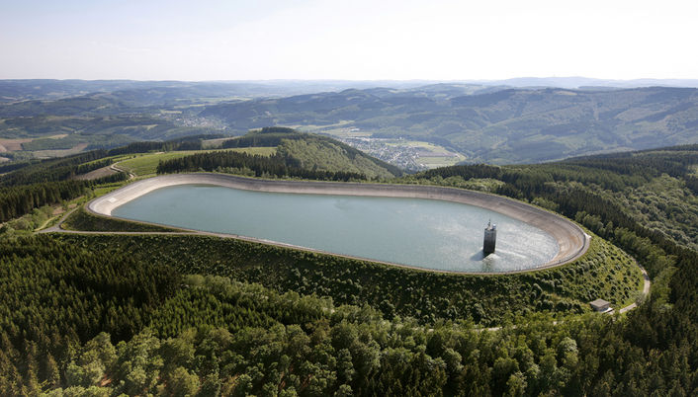
Wirtschaftlichkeit-negative Aspekte
Abhängig von Investitionskosten, der installierten Leistung, dem Speicherinhalt, sowie den laufend schwankenden Stromkosten.
Rein physikalisch wird genau so viel Energie durch das Pumpen verbraucht, wie durch das abfließen produziert wird.
Durch die nicht 100% Umsetzung des Wirkungsgrades ist ein
Verlust also vorprogrammiert.
6.1

Slide 28

Wirtschaftlichkeit-positive Aspekte
Durch den im Tagesverlauf schwankenden Stromverbrauch ist ​ein PSW wirtschaftlich sinnvoll.​
Können den "blind" in das Netz gespeisten Strom zeitversetzt teuerer ​weiter verkaufen.​
Erreicht dabei oft das vielfache seines Einkaufpreises.
6.1

Slide 29
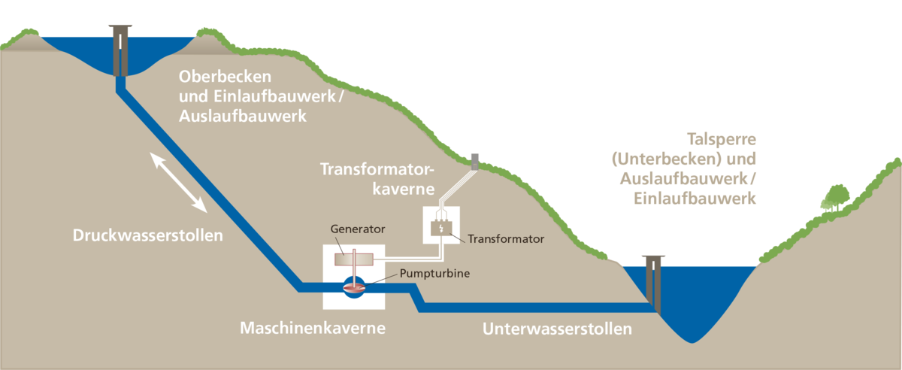
Alternativen/Konkurrenz
Kavernenkraftwerk
Verfügt über eine Speicherfunktion
Selbe Funktionsweise wie ein PSW
Verläuft durch Berge
Vorteilhaft bei wenig Platz
Schont das Landschaftsbild
7

Slide 30
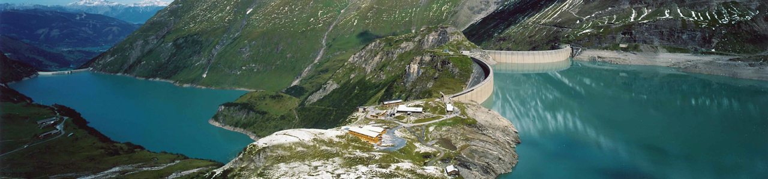
Vorteile
Unabdingbar für den heutigen Energie gebtriebenen Alltag
Kann in wenigen Minuten mit voller Leistung arbeiten
Hat den höchsten Wirkungsgrad aller Kraftwerkstypen
Strombedarf individuell regelbar
Die Stromerzeugung kann ohne die Nutzung von Energie
gestartet werden
8

Slide 31
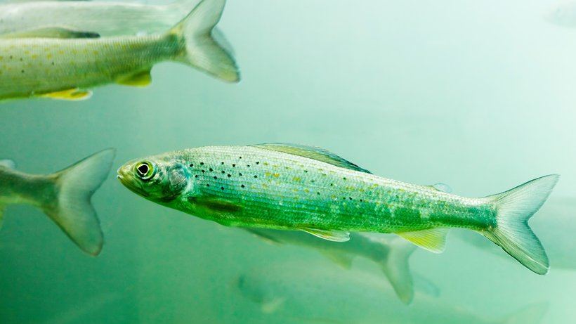
Nachteile
Großer Eingriff in die Natur z.B. Fluten ganzer Gebiete, abholzen von Wäldern oder hineinbauen in Bergen
Massiver Größenunterschied zu anderen Kraftwerken
Durch die Turbinen sterben tausende Fische
Der stetig wechselnde Wasserspiegel beinträchtigt das Leben
aller Tiere, welche die Wasserbecken zum leben nutzen.
Selbst emissionsfrei, jedoch nicht die Kraftwerke, welche den
Strom zum Abspeichern liefern.
8

Slide 32
Fazit
PSW's werden definitv gebraucht, da:
das Öl eines Tages ausgehen wird.
keine andere Möglichkeit besteht Strom anständing in großen
Mengen speichern zu können.
ohne PSW's das Stromnetz oft überlastet werden würde oder
Strom mangel herrschen könnte.
egal ob erneuerbare Energien alle anderen Stromquellen
ersetzen, wird man immer eine Möglichkeit brauchen
diese Energie zu speichern, wenn keine Sonne
scheint oder Wind weht.
9

Slide 33
Quellen
Verweis auf sämtliche Links meiner Seite :
Thies Möller - BS-Wiki

Slide 34
Danke für eure Aufmerksamkeit und Mitarbeit!

